Slide 1

İHA ve SİHA’ LARDAN
GEMİ TESPİTİ

Slide 2
İÇERİK
01.
Proje Hakkında Genel Bilgilendirme
02.
Kullanılan Araçlar
03.
Proje Motivasyonu
04.
Proje
Hedefleri
05.
Veriler
06.
Görüntü İşleme
07.
Arayüz
08.
Öneriler
09.
Sonuç

Slide 3

Proje Hakkında Genel Bilgilendirme
01

Slide 4


Proje Hakkında Genel Bilgilendirme
Bu proje için nasıl bir yol izlenebilir?
Projenin amacı ve motivasyonu; görüntü tespitlerinin karasal bölgelerde belirli bir doğruluk oranına ulaşan insansız hava araçlarının deniz yüzeyindeki tespitlerinde doğruluk oranı ne düzeyde olur.
Yapay zeka kullanılabilir mi ?
Hangi yöntemlerle işlenebilir ?
Bu proje için nasıl bir yol izlenebilir?

Slide 5

Kullanılan Araçlar
02

Slide 6
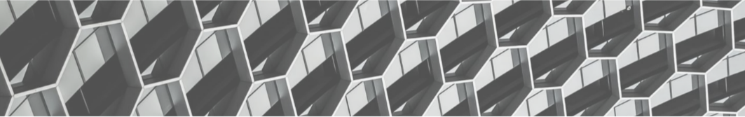




Programın Adı:
S/İHA’ lardan Gemi Tespiti
Kullanılan Yazım Dili:
Python
Geliştirilme Ortamı:
Spyder(Anaconda)
Uygulama Adımları:
Görüntü İşleme
Arayüz Tasarımı

Slide 7
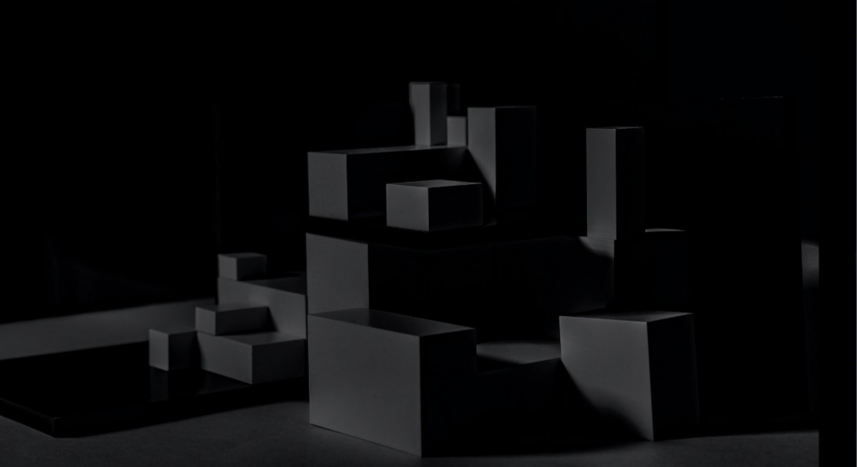
Proje Motivasyonu
03

Slide 8
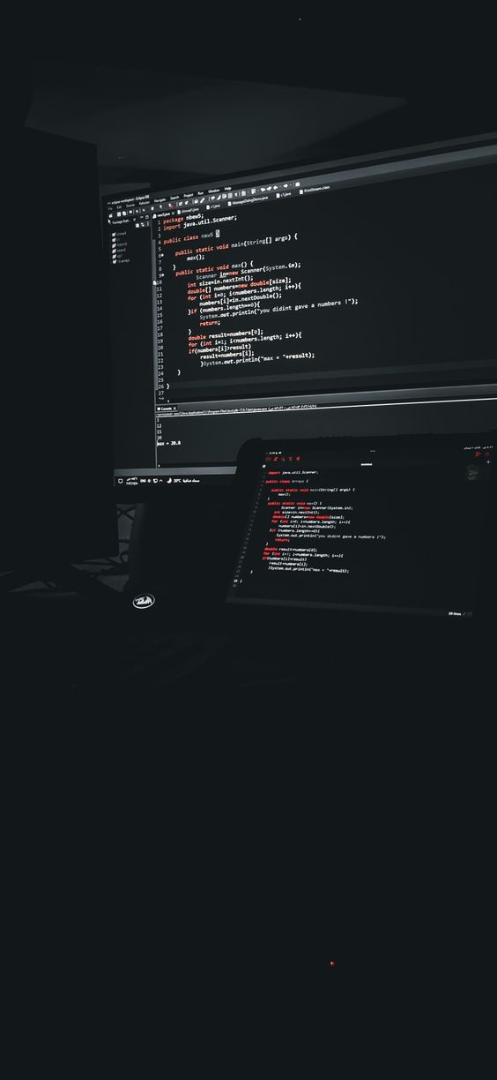
Türkiye, Karadeniz, Ege Denizi, Akdeniz ve Marmara Denizi'ne kıyısı olan bir ülkedir. Bu denizler, Türkiye'nin doğusunda, batısında, güneyinde ve kuzeyinde bulunmaktadır. Gemi tespiti ve sınıflandırması, liman ve kıyı güvenliği açısından önemlidir. Türkiye 3 tarafı denizlerle çevrili bir ülkedir. Deniz tarafından gelebilecek bir tehdide karşı veya deniz sahalarının güvenliğinin sağlanması için kontrole ihtiyaç duyulmaktadır.
Anahtar Kelimeler
Gemi Tespiti, Görüntü İşleme, İHA ve SİHA, Sınıflandırma

Slide 9

Proje Hedefleri
04

Slide 10
03.Proje
Hedefleri
Projenin asıl amacı veri setinde bulunan görüntülerde geminin bulunup bulunmadığını tespit etmektir. Bunun yanında tespit işleminden sonra görüntüler sınıflandırılarak gemi var ve gemi yok olarak kaydedilmesi hedeflenmiştir. Tespit oranının doğruluğu yüksek tutmak için çalışılmıştır. %40 doğruluk oranına ulaşılmıştır.

Slide 11

Veriler
05

Slide 12
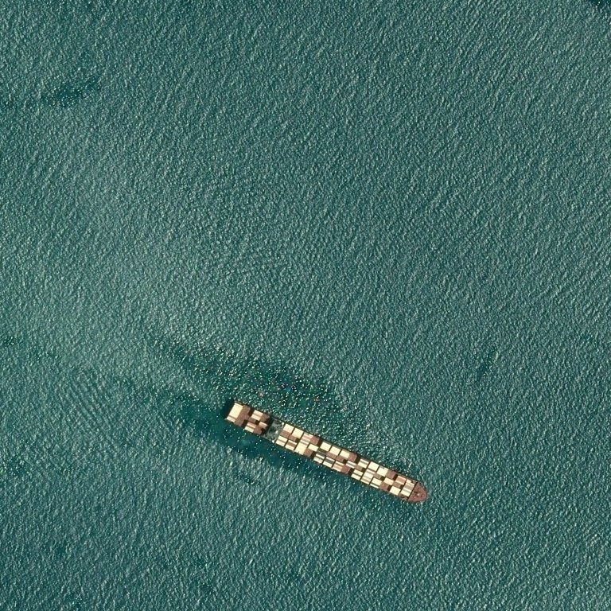
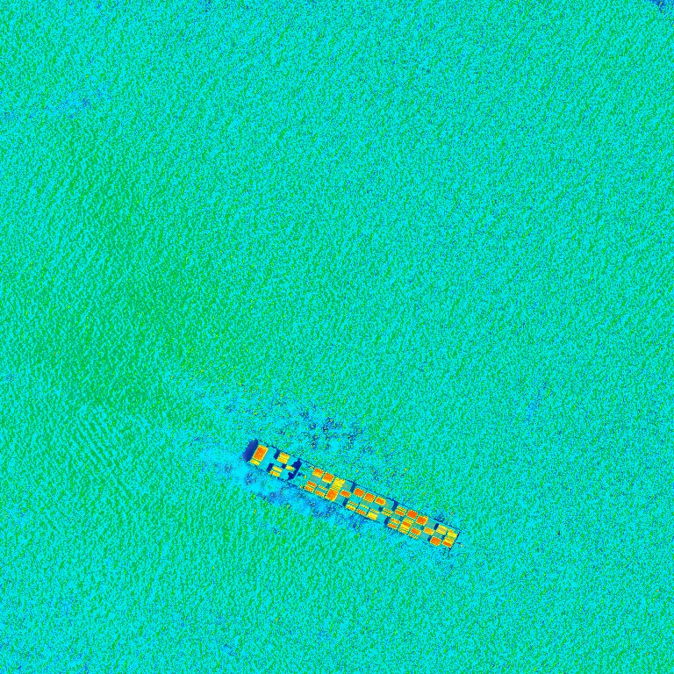
04.Veriler
ÖNCESİ SONRASI
İşlemek için istenen görüntüler Kaggle sitesinden bir challenge için hazırlanmış datasetinden alınmıştır.
Ancak İHA ve SİHA’larda bulunan termal kameralar için görüntülere termal kamera efekti yapılmıştır.

Slide 13

Görüntü İşleme
06

Slide 14
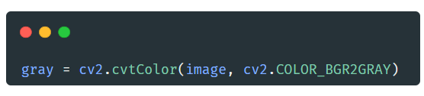
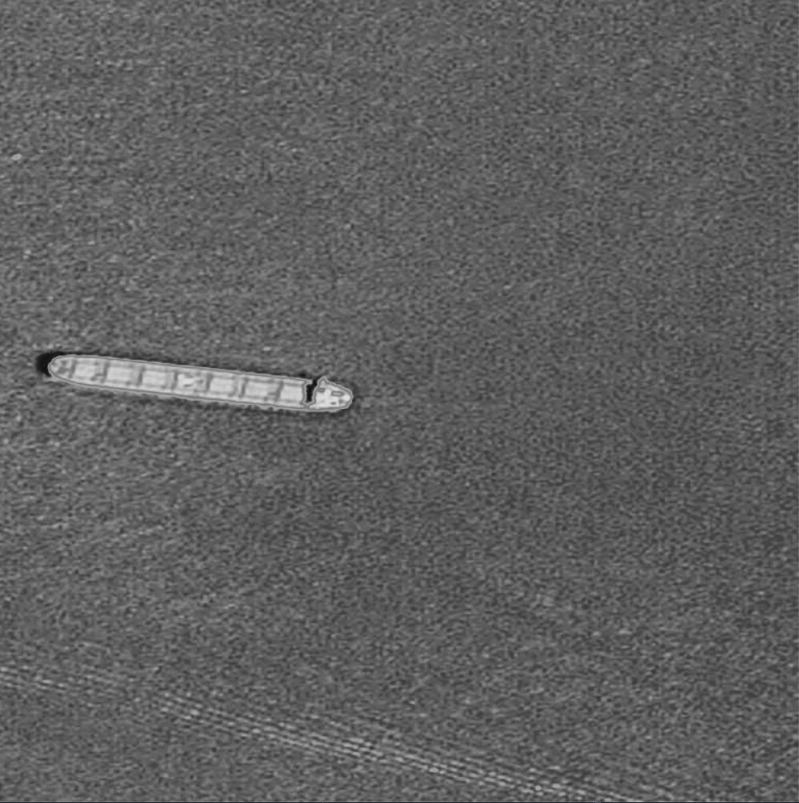
Renkler bir küp olarak tanımlanır bu tanım sayesinde 3 değişkenli bir dizi elde edilir. Bu dizi elemanları olan hücreler yani pikseller, bir rengi tutabilmek için 3 renk olan kırmızı, yeşil ve mavinin belirli yoğunluktan dolayı karıştırılması ile elde edilen renk kodunu tutar.OpenCV ‘nin cvtColor fonksiyonu ile gri bir görüntü elde edilir.

Slide 15
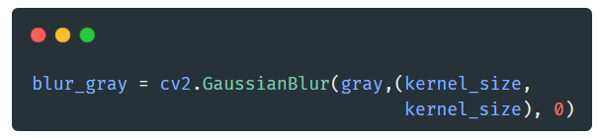
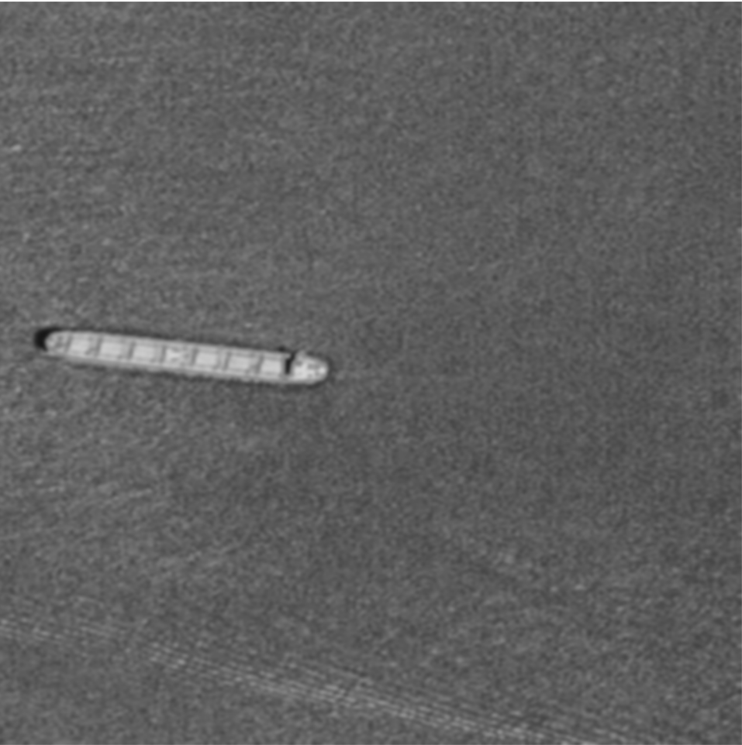
Kernel, image matris üzerinde bir alana yerleştirilir.Kernel ve üzerine yerleştiği image matris elemanları çarpılır ve tüm çarpımların toplamı alınır. Bu toplam da image matris’te kernel’in tam ortasındaki konuma atanır.

Slide 16
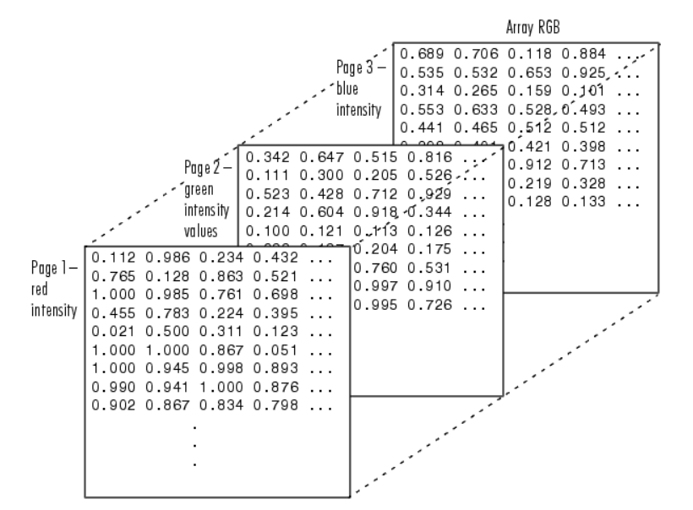
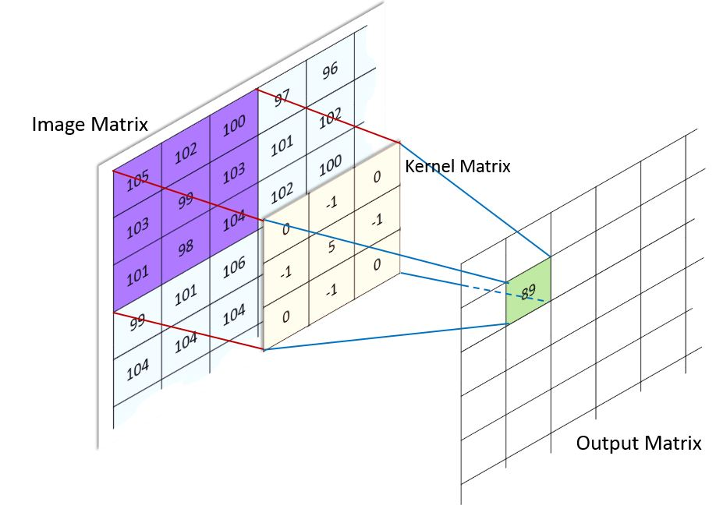

Slide 17
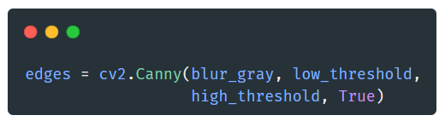
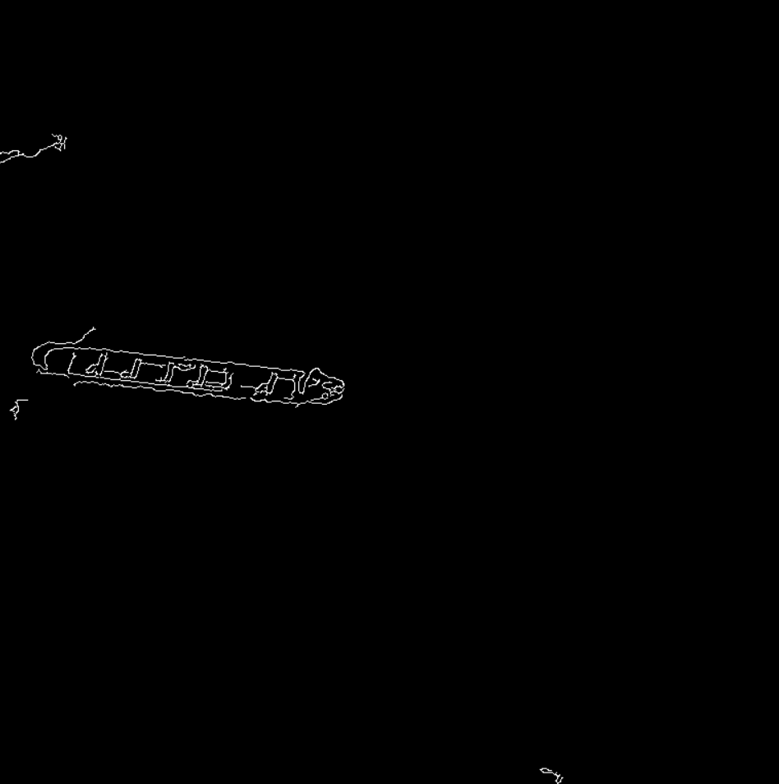
Eğer gradient değeri yüksek eşik değerinden fazla ise, güçlü bir kenar olarak işaretlenir. Canny kenar dedektörü bu noktadan kenarı takip etmeye başlar ve gradient değeri düşük eşik değerinin altına düşene kadar süreci devam ettirir.
Threshold, burada bir çizgiyi tespit etmek için min ve max kesişen nokta sayısını ifade eder.

Slide 18

Arayüz
07

Slide 19
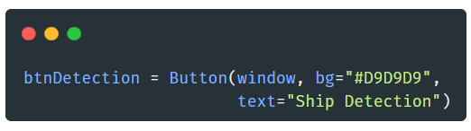
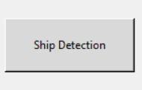
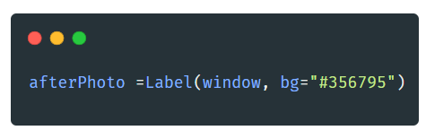
Python’ın tkinter paketi ile bir GUI oluşturulmuştur. Tkinter paketinde tanımlanmış butonlar ve etiketler tanımlanmıştır.
Arayüzde işlenecek görüntünün seçilmesi ve butona basılarak gemi tespiti yapması sağlanmıştır.

Slide 20

Öneriler
08

Slide 21
Projenin ilerideki geliştirmeleri için gemi türlerinin ayrımı hedeflenmektedir. Örneğin savaş ve yolcu gemilerinin ayrımının yapılması beklenecektir. Bundan sonraki adımda da geminin hangi ülkeye ait olduğu ve niçin belirlenen güzergahta olduğu gibi özellikleri tespit etmesi beklenebilir.
Bunun için öncelikle daha ayrıntılı bir datasetine ihtiyaç duyulmaktadır. Bu kısımda ayrıca makine öğrenmesi kullanarak modele savaş ve yolcu gemileri öğretilmelidir. Sonrasında tespit ve tahmin yapılabilir.
Kullanılması Önerilen Yöntemler:
-Makine Öğrenmesi Algoritmaları

Slide 22

SONUÇ
09

Slide 23

Karmaşıklık Matrisi (Confusion Matrix)
TESPİT DEĞERLERİ
NEGATİF
POZİTİF
NEGATİF
32
6
GERÇEK DEĞERLERİ
POZİTİF
22
40

Slide 24
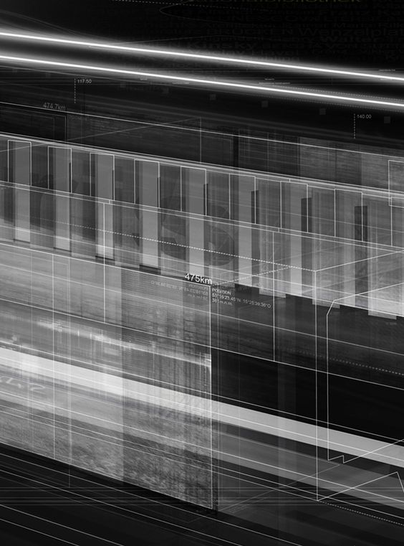
Gemi olmadığı halde gemi tespit edilen görüntü sayısı: 6
Gemi olduğunu tespit eden görüntü sayısı: 40
Gemi olmadığı tespit edilen görüntü sayısı: 32
Gemi olduğu halde olmadığı tespit edilen görüntü sayısı: 22

Slide 25

İstenilen görüntülerde gemi tespiti başarılı bir şekilde yapılmıştır. Gemi olmayan görüntülerde geminin olmadığı programda belirtilmiştir.Sonuç olarak istenilen tespitler başarılı bir şekilde yapılmıştır.Tahmin oranlarında yüksek bir doğruluk oranı elde edilmiştir.

